Slide 1
Шаттық шеңбері

Slide 3
Ұлт – рухының асқақтауы

Slide 4
Мақсаты:
Рухани жаңғыруды сипаттау және патриоттық сананы ынталандыратын ұлттық құндылықтарды дәріптеу; Оқушылардың бойында ұлттық сананы ояту, жас ұрпақ санасына, туған жеріне деген құрмет, сүйіспеншілік, мақтаныш сезімін ұялату, ұлттық рухты сіңіру.

Slide 5
І топ
“Талмас”

Slide 6
ІІ топ
“талап”

Slide 7
“көркем сөз –
көңіл кілті”
Зар заман
Кеңес дәуірі
Қазіргі кездегі ақындар

Slide 8
“білім – басты құндылық”

Slide 9
ұлттық код

Slide 10
“ұтқыр сауал –
Ұтымды жауап”

Slide 11
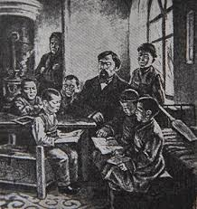
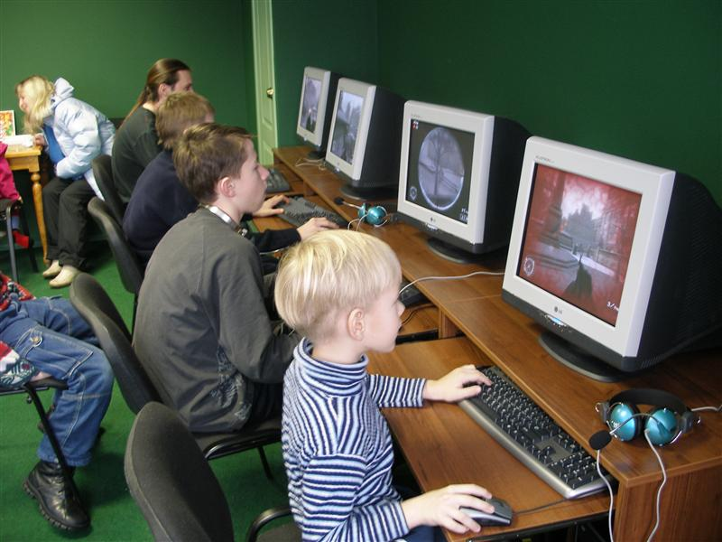
Қазақ – қашанда Қазақ!
шендестіру

Slide 12
Таудай талап,
талмас қанат

Slide 13
Назарларыңызға рахмет!

